Slide 1

Generative Adverserial Networks
GANs
Présenté par :
BENDJOUDI Meriem
HAMMOUCHE Manel Yasmine
2019/2020

Slide 2
Plan de la présentation :
introduction
définition
trainement
expérimentation
application

Slide 3
introduction

Slide 4
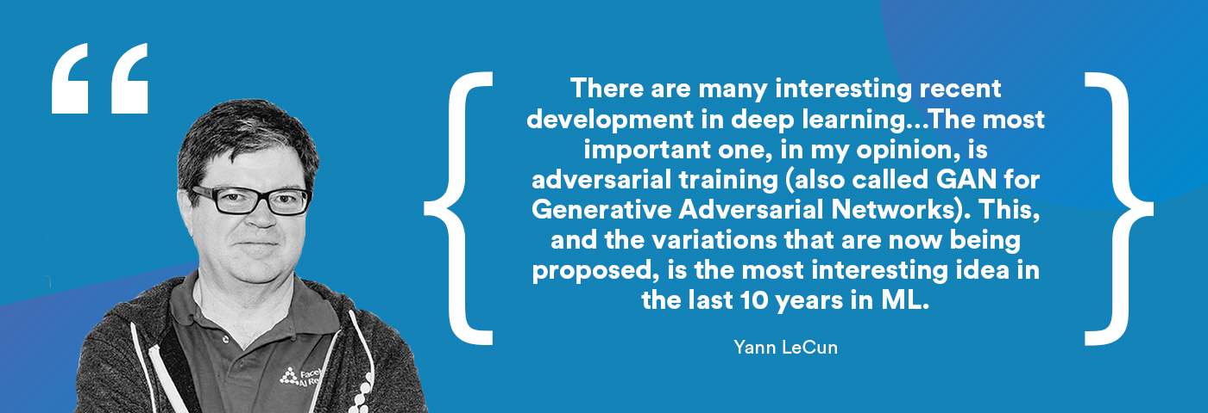
1 . INTRODUCATION

Slide 5
définition

Slide 6
2.1. GANs
générative adversiral networks???
C’est un nouveau modèle développé par Ian goodflow en 2014 sur sa thèse de doctorat en Montréal son objectif est de créer des images plutôt que de simplement lui laisser le voir les choses pour le prévoir.

Slide 7
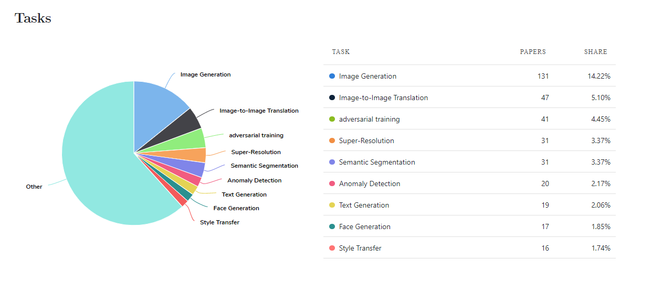
2. 2. Tasks
Credit:
https://www.paperswithcode.com/method/gan
Notes:
Cette architecture utilise 2 réseaux neurone discriminateur et générateur opposes un contre l autre et de sa vient le mot « adversarial » dans le but de génère nouveau data sont utilisés dans diffère domaine comme Image génération, jeux video,Voice génération ,Texte génération…
Donc Les GAN peuvent apprendre à créer des data similaires au nôtre dans n'importe quel domaine

Slide 8
2. 3.Architecture de GANs
générateur
Son rôle est de génère une image à partir d’un bruit aléatoire
Discriminateur
un classificateur il fait la différence entre réel ou fake image

Slide 9
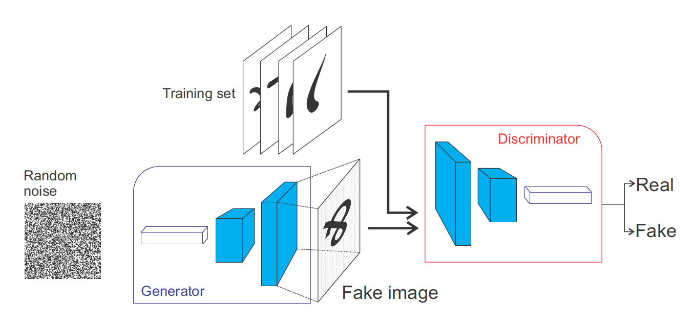
2. 3.Architecture de GANs
Notes:
Pour eclaircir le fonctionnent du modele .. La figure nous montre l’archi
Comme vous voyez
Le Générateur prend un Radom noise return une image
Cette dernière est introduite dans le discriminateur aux côtés d'un flux d'images prises à partir de data set
Le discriminateur on son tour prend des réel et fake data and return probabilité entre 0 et 1 ou 0 représente que l image vient de générateur et 1 de dataset reel
{a developer}

Slide 10
L’apprentissage

Slide 11
2. Second
Commencons par spécifier les valeurs des différents hyperparamètres
Hidden layer generateur=4
Hidden layer discriminateur=4
Epochs =10K
Loss function=‘binary_crossentropy’
Optimizer=adam
Leraning rate =0.0002 pour les 2
Dropout=0.5
Beta=0.5

Slide 12
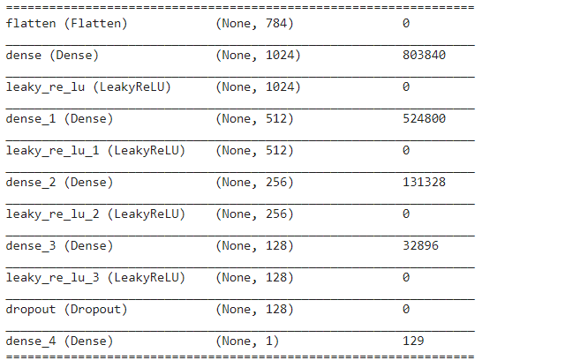
2. Second
Notes:
Architecture pour notre discriminateur

Slide 13
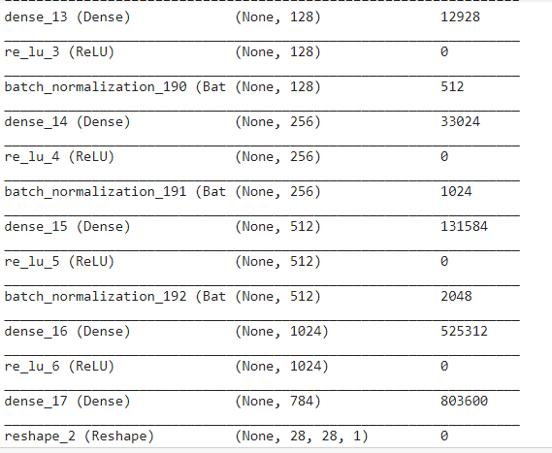
2. Second
Notes:
Architecture pour notre generateur

Slide 14
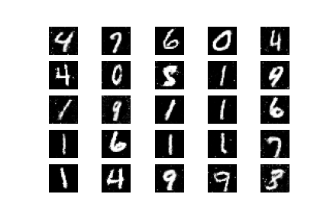
2. Second
Notes:
On traite ici le problème de génération des digits utilisant gans et la photo suivantes représente image crée par notre modelé

Slide 15
expérimentation

Slide 16
2. Second
Pour l environnement on a utilisée Google colab qui nous aidez pour rapide le trainement et python comme langage de programmation avec tensorflow comme bibliothèque

Slide 17
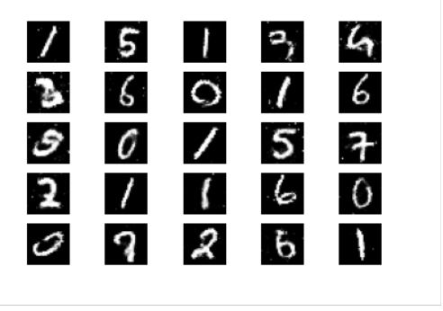
2. Second

Slide 18
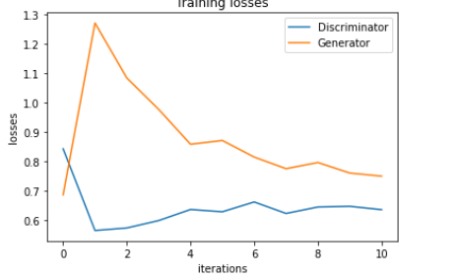
Notes:
Les fonctions d erreurs comme nous voit donne des résultats satisfaisante

Slide 19
application

Slide 20
2. Second
Nous avons développe a web sodoku ces numéros sont génère avec le génération et predicte par un cnn ,mais a cause flask prend énormément du temps pour compile on n as pas eu la chance pour teste l application of web

Slide 21
2. Second
Pour une architecture qui était le 3eme de nous choix, nous somment vraiment très heureuse d avoir cette chance de développe et de connaitre et surtout de documente sur ce modèle qui nous nous trouves inversent et unique.

Slide 22
☺Merci pour votre attention ☺

